Slide 1



Analisis Churn dalam Pemasaran
Stage 1 Understanding
Tim Kamboja:
Azis Rahmanto
Fahmi Ramadhan Putra
Ridho Ardia Rahman
Umi Purnamasari

Slide 2
Daftar Isi
Apakah analisis Churn untuk pelanggan (customer)?
Macam-macam bentuk Customer Churn
Poin-poin Diskusi
Analisis data Churn
Yang diperlukan untuk analisis Churn
Bentuk Churn yang baik
Identifikasi dataset Churn

Slide 3


Apakah analisis Churn untuk pelanggan?
Analisis churn adalah evaluasi tingkat kehilangan atau perpindahan pelanggan perusahaan, sehingga dapat dipertimbangkan upaya untuk menguranginya.
.
Ini juga disebut sebagai tingkat atrisi pelanggan, churn dapat diminimalkan dengan menilai produk Anda dan bagaimana orang menggunakannya.

Slide 4
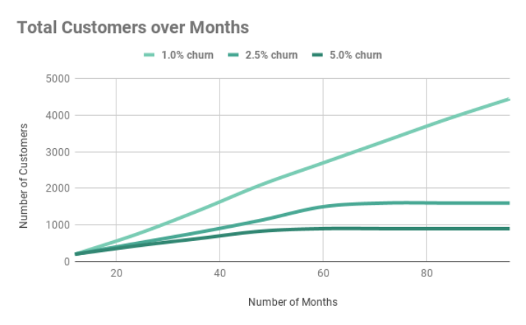
Contoh Analisis Churn
Tingkat churn yang tinggi memaksa bisnis untuk bersaing dengan tekanan dan kesulitan membawa cukup banyak pelanggan baru. Bahkan pada tingkat kecil, peningkatan satu angka dalam tingkat churn (%) dapat dengan cepat memiliki efek negatif yang besar pada kemampuan perusahaan untuk tumbuh.
Longer time is spent on individual tasks.
Communication was more complex and tedious.
Managing data was done manually and involved a ton of paperwork.
*contoh bersumber dari https://www.profitwell.com/customer-churn/analysis

Slide 5
Macam-macam bentuk Customer Churn
Berhenti Berlangganan
Berpindah ke Kompetitor
Kenapa Analisis Churn Penting?
Langganan yang dibatalkan mungkin merupakan jenis churn pertama, dan itu dapat dimotivasi oleh sejumlah alasan berbeda. Seperti: ketidakcocokan pelanggan, fungsionalitas yang hilang, dan kegagalan untuk mencapai hasil.
Aspek-aspek tertentu dari analisis churn mengharuskan kita untuk fokus pada operasi perusahaan itu sendiri. Namun, ada elemen kompetitif juga..
Mengapa memiliki pemahaman tentang analisis churn sangat penting?. Memahami berbagai alasan di balik churn pelanggan adalah langkah mendasar dalam mengatasi dan mengurangi rate.
Tidak Memperbaharui Langganan
Penutupan Akun
Beberapa churn bukanlah hasil dari ketidakpuasan aktif terhadap produk atau layanan, tetapi hasil dari pemeliharaan hubungan pelanggan yang tidak tepat. Seringkali, pelanggan yang tidak cukup terlibat hanya akan menjauh dari suatu produk.
Bahkan jika pelanggan meninggalkan bisnis kita, senang dengan layanan yang kita berikan dan kebutuhan mereka terpenuhi, itu masih merupakan bentuk churn.

Slide 6
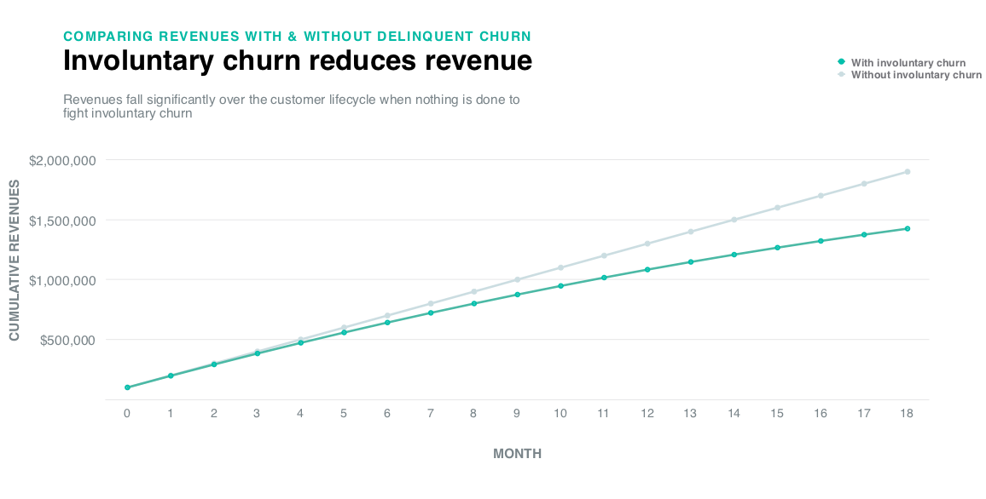
*SaaS adalah perangkat lunak yang dimiliki, dipasok, dan dikelola dari jarak jauh oleh satu atau lebih penyedianya
Mengapa perlu menganalisis Churn secara berkala ?
Poin diskusi
Churn adalah statistik yang sangat berpengaruh di seluruh bisnis SaaS*. Ini adalah metrik di mana bisnis, tua dan muda, hidup atau mati. Membiarkan tingkat churn merayap lebih tinggi dapat menyebabkan sejumlah masalah terkait.
*SaaS adalah perangkat lunak yang dimiliki, dipasok, dan dikelola dari jarak jauh oleh satu atau lebih penyedianya
*contoh bersumber dari https://www.profitwell.com/customer-churn/analysis

Slide 7

Analisis Data Churn

Slide 8



Analisis Data Churn
Seperti halnya bentuk analisis apa pun, analisis churn yang efektif mengharuskan kita untuk melacak data yang benar. Menetapkan tujuan berorientasi KPI* yang tepat dapat membantu kita melihat lebih dekat apa yang mempengaruhi churn kita.
BENTUK-BENTUK KPI
TAHAPAN ANALISIS LANJUTAN SETELAH MENGETAHUI KPI:
Pelibatan pelanggan dan penggunaan.
Harga pesaing.
Kemungkinan untuk upgrade dan improvisasi.
Pola perilaku pelanggan
Segmentasi pelanggan
Perilaku titik sentuh (Touch point behaviour)
*KPI = Key Performance Indicator

Slide 9
MEMPREDIKSI CHURN
Yang diperlukan untuk Analisis Churn
Solusi yang bermanfaat akan dapat memprediksi kemungkinan penyebab churn dan menandai setiap pelanggan yang berisiko.
ANALISIS TINGKATAN HARGA
Tingkat penetapan harga yang tepat sangat penting untuk konversi serta churn minimal. Pastikan bahwa tingkatan harga kita difokuskan pada persona pembeli, bukan persepsi kita tentang fitur kita sendiri.
MENDAPATKAN METRIK (CONTOH:ARPU, MRR, dan ARR)*
Kita harus mengambil pendekatan holistik untuk berbagai jenis potensi churn.
Memahami churn sangat mendasar karena efek churn dapat terjadi pada metrik utama yang lain.
*ARPU: Average Revenue per User, MRR: Monthly Recurring Revenue, ARR:Annual Recurring Revenue

Slide 10
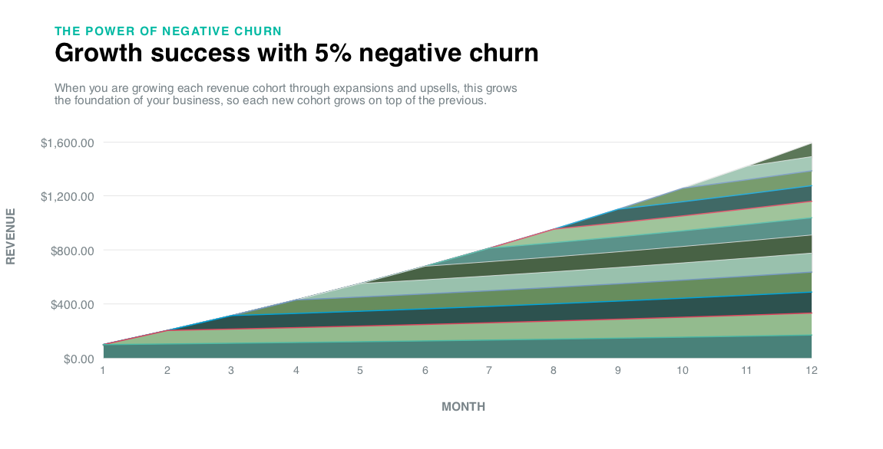
Bentuk Churn yang baik
Sebenarnya, hanya ada satu jenis churn yang baik, dan itu adalah "churn negatif”.
Memahami arah dari mana risiko churn berasal, dan bahwa masing-masing mewakili peluang untuk meningkatkan perusahaan kita dan memperkuat hubungan pelanggan kita, adalah langkah pertama.
*contoh bersumber dari https://www.profitwell.com/customer-churn/analysis

Slide 11

Identifikasi Dataset Churn
Sumber : https://www.kaggle.com/shubh0799/churn-modelling

Slide 12
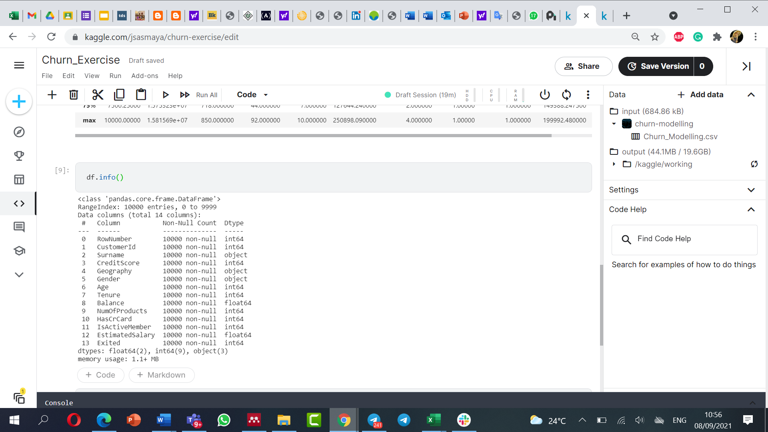

Deskripsi Dataset Churn
Dataset memiliki 14 kolom. Kolom terakhir adalah variabel dependen ['Exited']. Angka 1 di kolom itu memberitahu kita bahwa pelanggan telah meninggalkan bank [churn].
Kita dapat melihat bahwa bank beroperasi di 3 negara [Prancis, Spanyol dan Jerman].
Kolom [‘NumOfProducts’] mengacu pada jumlah layanan yang telah dimanfaatkan oleh pelanggan oleh bank, misalnya pinjaman, kartu kredit, rekening tabungan, dll.
[‘Tenure’] atau jangka waktu mengacu pada jumlah tahun pelanggan telah bersama dengan bank tersebut.
Kita dapat melihat bahwa ada jenis objek data di kolom [‘Gender’] dan [‘Geography’]. Kemungkinan kita harus merubahnya menjadi numerik.

Slide 13

Tipe Dataset Churn
KOLOM | TIPE DATASET
RowNumber | Integer
CustomerId | Integer
Surname | Object
CreditScore | Integer
Geography | Object
Gender | Object
Age | Integer
Tenure | Integer
Balance | Float
NumOfProducts | Integer
HasCrCard | Integer
IsActiveMember | Integer
EstimatedSalary | Float
Exited | Integer

Slide 14
Science and technology revolutionize our lives, but memory, tradition and myth frame our response.
ARTHUR SCHLESINGER

Slide 15

Terima Kasih
Send it to us! We hope you learned something new.

